Slide 1
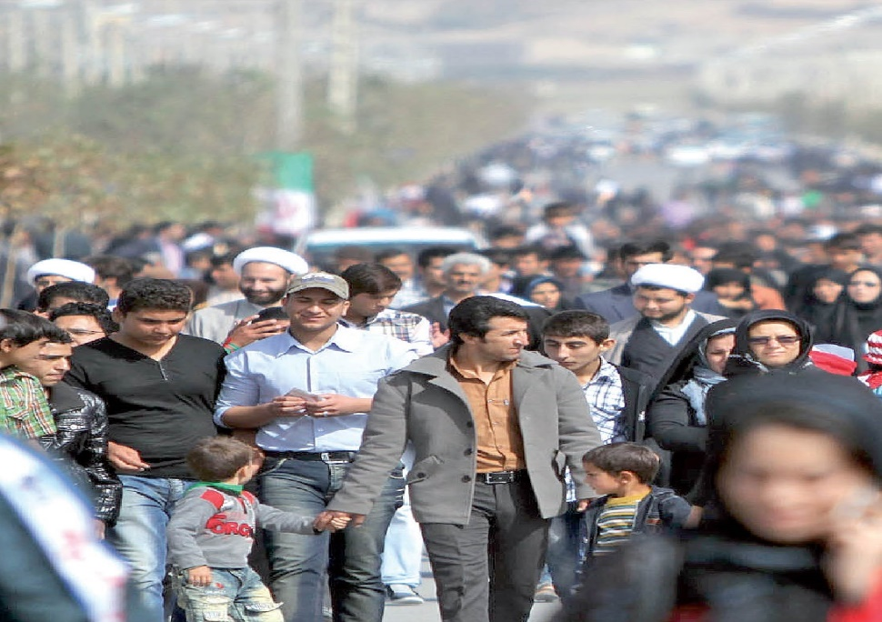



شاخص توسعه انسانی (HDI)
آرین ابراهیم پور، درس اقتصاد مهندسی استاد یمقانی

Slide 2
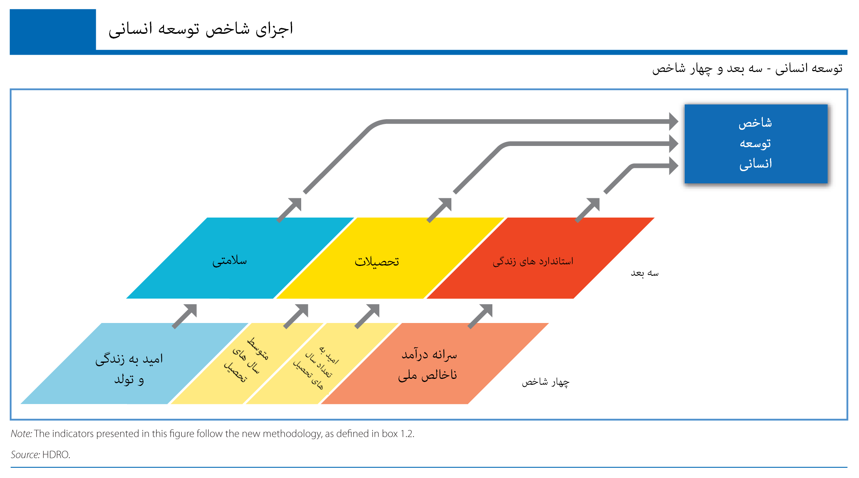

Slide 3









فرمول محاسبه HDI
$$LifeExpectencyIndex=\frac{LifeExpectancy −20}{85 −20}$$
$$LifeExpectencyIndex .$$
$$MeanYearSchoolingIndex$$
$$ExpectedYearsSchoolingIndex$$
$$EducationIndex=\frac{MeanYearSchoolingIndex +ExpectedYearsSchoolingIndex }{2}$$
$$EducationIndex .$$
$$= \frac{Mean Year Of Schooling}{15}$$
$$= \frac{Expected Year Of Schooling}{18}$$
$$Income Index=\frac{\ln\left(GNIpc\right) −ln⁡(100)}{\ln\left(75000\right)−ln⁡(100)}$$
$$Income Index$$
$$Human Development Index= \sqrt[3]{\begin{aligned} \\ \end{aligned} }$$

Slide 4
رتبه بندی برخی از کشور ها در HDI
کشور | رتبه | کشور | رتبه
 | 68 |  | 4
 | 69 |  | 16
 | 71 |  | 17
 | 79 |  | 24
 | 90 |  | 33
 | 111 |  | 38
 | 131 |  | 51
چین
عربستان سعودی
ژاپن
برزیل
آلمان
کویت
انگلستان
هند
قطر
ایران
کوبا
ترکیه
استرالیا
مصر

Slide 5
مقایسه امید به زندگی در چندین کشور جهان
 | نروژ
 | استرالیا
 | سنگاپور
 | آمریکا
 | عربستان
 | ایران
 | ترکیه
 | عراق
 | نیجریه
81.7 سال
82.5 سال
83.2 سال
79.2 سال
74/4 سال
مقدار متوسط جهانی
75/6 سال
75.5 سال
71.6 سال
69.6 سال
53.1 سال

Slide 6
تحصیل مورد انتظار و متوسط سال های تحصیل
 |  | هند
 |  | استرالیا
 |  | جههوری آفریقا
 |  | نروژ
 |  | آلمان
 |  | سنگاپور
 |  | کانادا
 |  | آمریکا
 |  | قطر
 |  | عربستان
 |  | ترکیه
 |  | ایران
6.3 سال
11.7 سال
12.7 سال
17.7 سال
13.2 سال
20.4 سال
13.2 سال
17.1 سال
4.2 سال
7.1 سال
11.6 سال
15.4 سال
13.1 سال
16.3 سال
13.2 سال
16.5 سال
9.8 سال
13.4 سال
9.6 سال
16.1 سال
جهانی
7.9 سال
14.6 سال
8.3 سال
12.3 سال
8.8 سال
14.8 سال

Slide 7

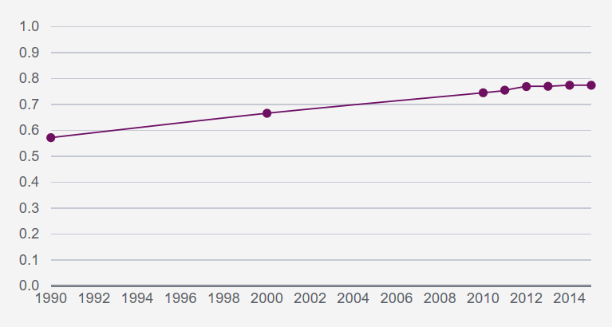

Slide 8
شاخص سلامتی در ایران
 | نرخ مرگ و میر مردان در هر هزار نفر
 | نرخ مرگ و میر زنان در هر هزار نفر
 | مرگ بر اثر مالاریا در هر صد هزار نفر
 | مرگ بر اثر سل در هر صد هزار نفر
 | شیوع HIV (% سنین 15 تا 49 سال)
 | مرگ نوزادان در هر هزار تولد زنده
105 نفر
64 نفر
0.0
3.5
0.1 درصد
13.4

Slide 9
جنسیت
 | درآمد بر سرانه زنان
 | درآمد بر سرانه مردان
 | سال های مورد انتظار تحصیل زنان
 | سال های مورد انتظار تحصیل مردان
 | شاخص توسعه انسانی زنان
 | شاخص توسعه انسانی مردان
 | نرخ کودکان کار دختر زیر 15 سال
 | نرخ کودکان کار دختر پسر 15 سال
 | سهم صندلی در مجلس برای زنان
5132
27499
14.6
15
0.700
0.812
16.2 درصد
72.7 درصد
3.1 درصد

Slide 10
امنیت انسانی
 | نرخ خودکشی زنان در هر صد هزار نفر
 | نرخ خودکشی مردان در هر صد هزار نفر
 | جمعیت زندانی از هر صد هزار نفر
 | نرخ قتل در هر صد هزار نفر
 | خشونت علیه زنان توسط شریک صمیمی
 | خشونت علیه زنان توسط غیر از شریک صمیمی
3.6 نفر
6.7 نفر
287 نفر
4.8 نفر
در دسترس نیست
در دسترس نیست

Slide 11
تحرک و ارتباطات
 | کاربران اینترنت (درصد جمعیت)
 | گردشگر خارجی
 | اشتراک تلفن همراه از هر صد نفر
دموگرافیک
 | جمعیت
 | درصد جوان 0 تا 14 سال بین سایر جمعیت 100 نفره 15 تا 64 سال
73.4 درصد | جمعیت شهری (درصد)
44.1 درصد
4967 هزار نفر
93.4 نفر
79.1 ملیون نفر
33.1

Slide 12
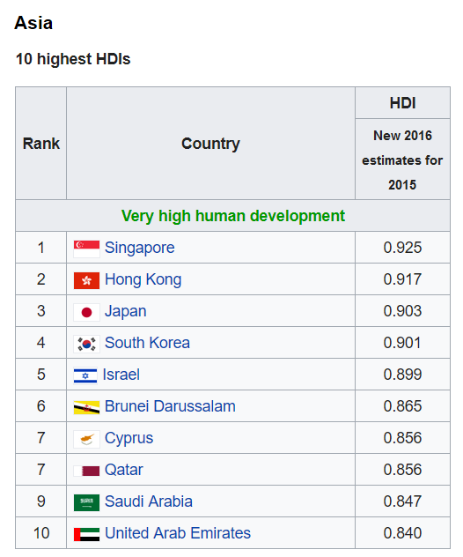
برخی از آمار های HDI
ده کشور برتر آسیا

Slide 13
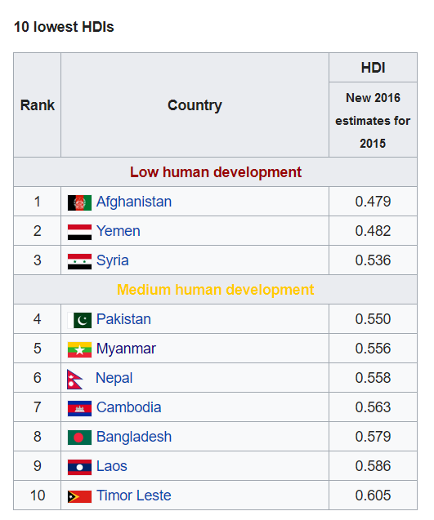
برخی از آمار های HDI
کمترین HDI در آسیا

Slide 14
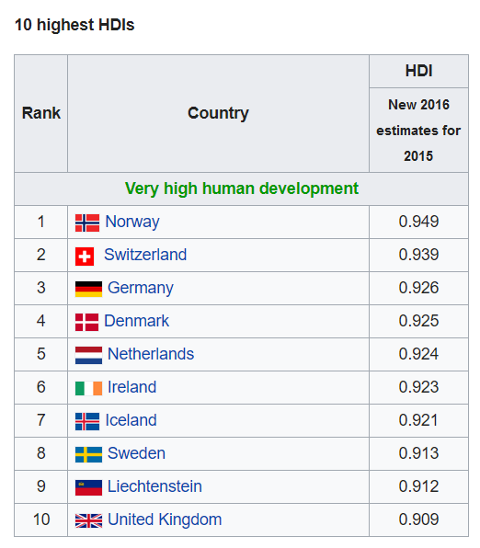
برخی از آمار های HDI
۱۰ کشور برتر اروپا

Slide 15
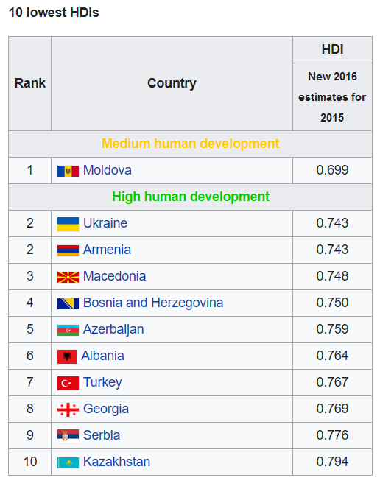
برخی از آمار های HDI
کمترین HDI در اروپا

Slide 16
مقایسه رتبه شاخص توسعه انسانی چهار کشور در چهار سال

Slide 17
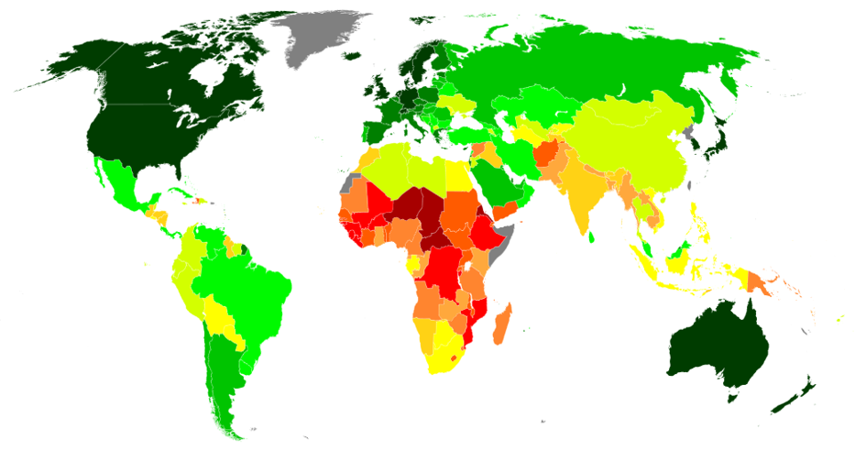
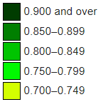
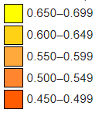

نقشه تصویری HDI جهان

Slide 18

رتبه اول HDI در سال های متفاوت
کشور | سال
کانادا | 1378
کانادا | 1377
کانادا | 1376
کانادا | 1375
ژاپن | 1374
کانادا | 1373
ژاپن | 1372
ژاپن | 1371
کشور | سال
نروژ | 1387
نروژ | 1386
نروژ | 1385
نروژ | 1384
نروژ | 1383
نروژ | 1382
کانادا | 1381
کانادا | 1380
کانادا | 1379
کشور | سال
نروژ | 1396
نروژ | 1395
نروژ | 1394
نروژ | 1393
نروژ | 1392
نروژ | 1391
نروژ | 1390
ایسلند | 1389
ایسلند | 1388

Slide 19
منابع
گزارشات شاخص توسعه انسانی موجود در وبگاه «برنامه توسعه ملل متحد»
مجمع تشخیص مصلحت نظام
مرکز تحقیقات استراتژیک
دنیای اقتصاد

